Slide 1

APARTMAN
DEPREM
SİSTEMİ
Ulus Özdemir
Mustafa Ata Sağlamoğlu

Slide 2

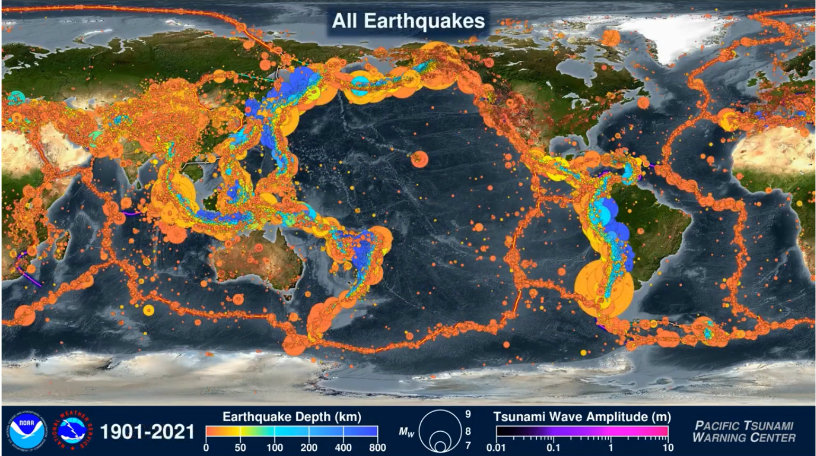
Deprem
• Deprem, yer kabuğunda beklenmedik bir
anda ortaya çıkan enerji sonucunda
meydana gelen sismik dalgalanmalar ve
bu dalgaların yeryüzünü sarsması olayıdır.
• Sağdaki görsel 1900 yılından itibaren
günümüze kadar olan depremleri
göstermektedir.

Slide 3

Korkunç Gerçek
Uzun süreli kayıtlara göre (1900
yılından itibaren) her yıl
yaklaşık olarak 16 büyük çaplı
deprem beklenmektedir. Bu
sayı, 15 adet 7 ve üstü ve 1
adet 8 ve üstü deprem
içermektedir.
Ulusal
Deprem
Bilgi
Merkezi'nin verilerine göre
(NEIC) her yıl 20,000 civarı
(yaklaşık olarak günde 55 adet)
deprem olmaktadır.

Slide 4
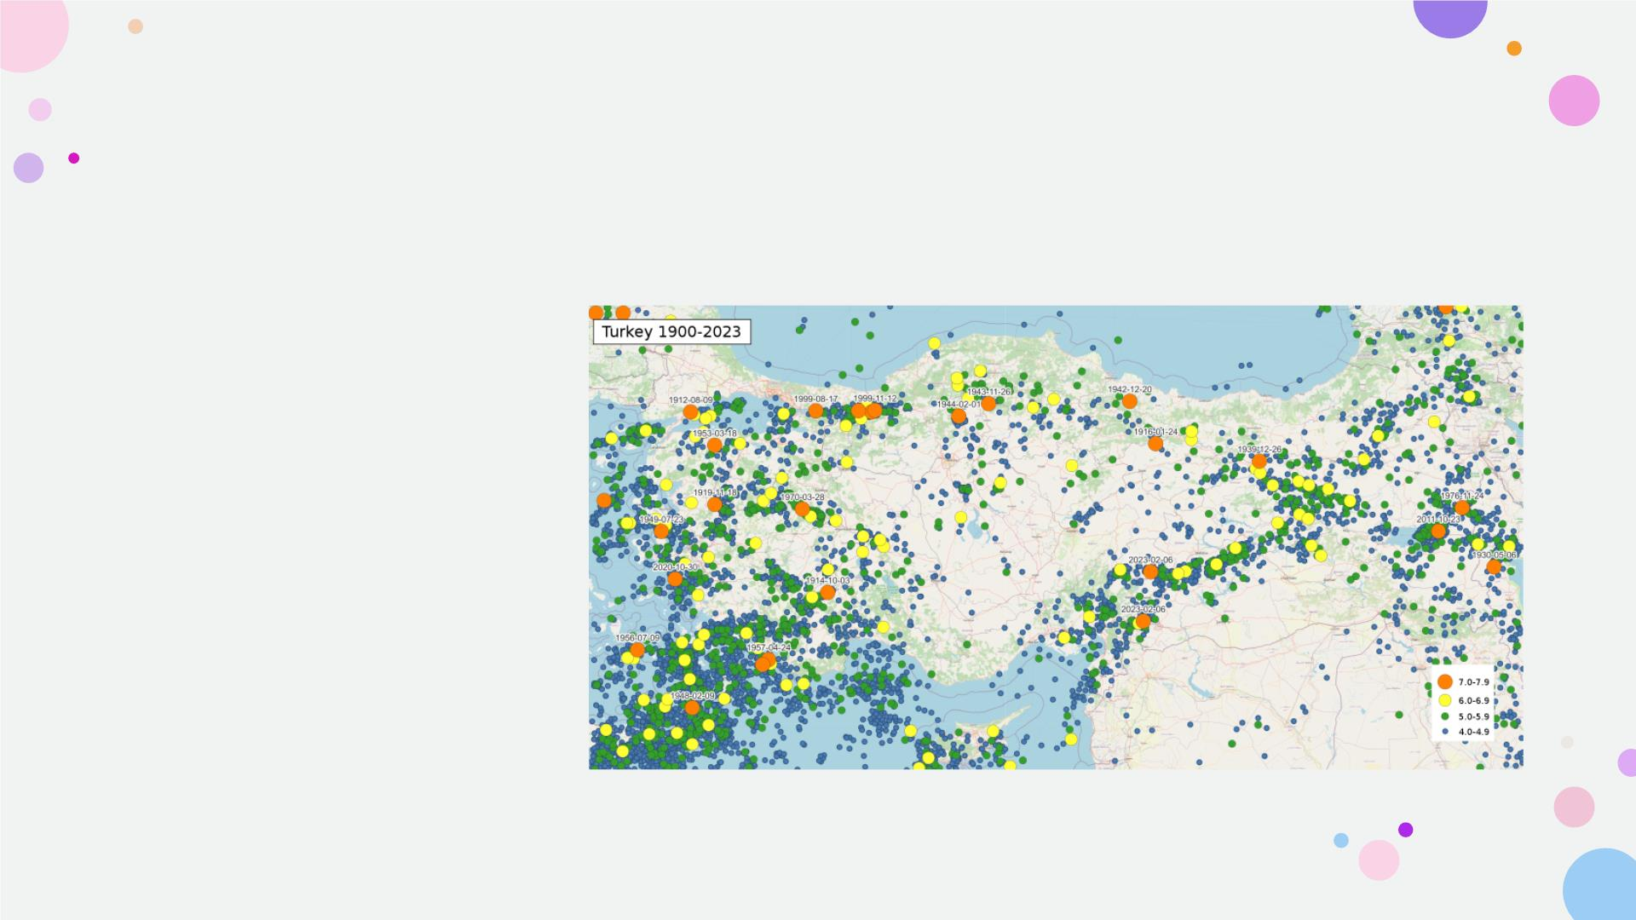
Ülkemizin Deprem Geçmişi
• Ülkemizde 1500’lü yıllardan
itibaren farklı zamanlarda 7
ve üzeri büyüklükte 23
deprem yaşandı.
• Sağ taraftaki görsel Türkiye
üzerinde 1900 yılından
itibaren gerçekleşen
depremleri göstermektedir.

Slide 5
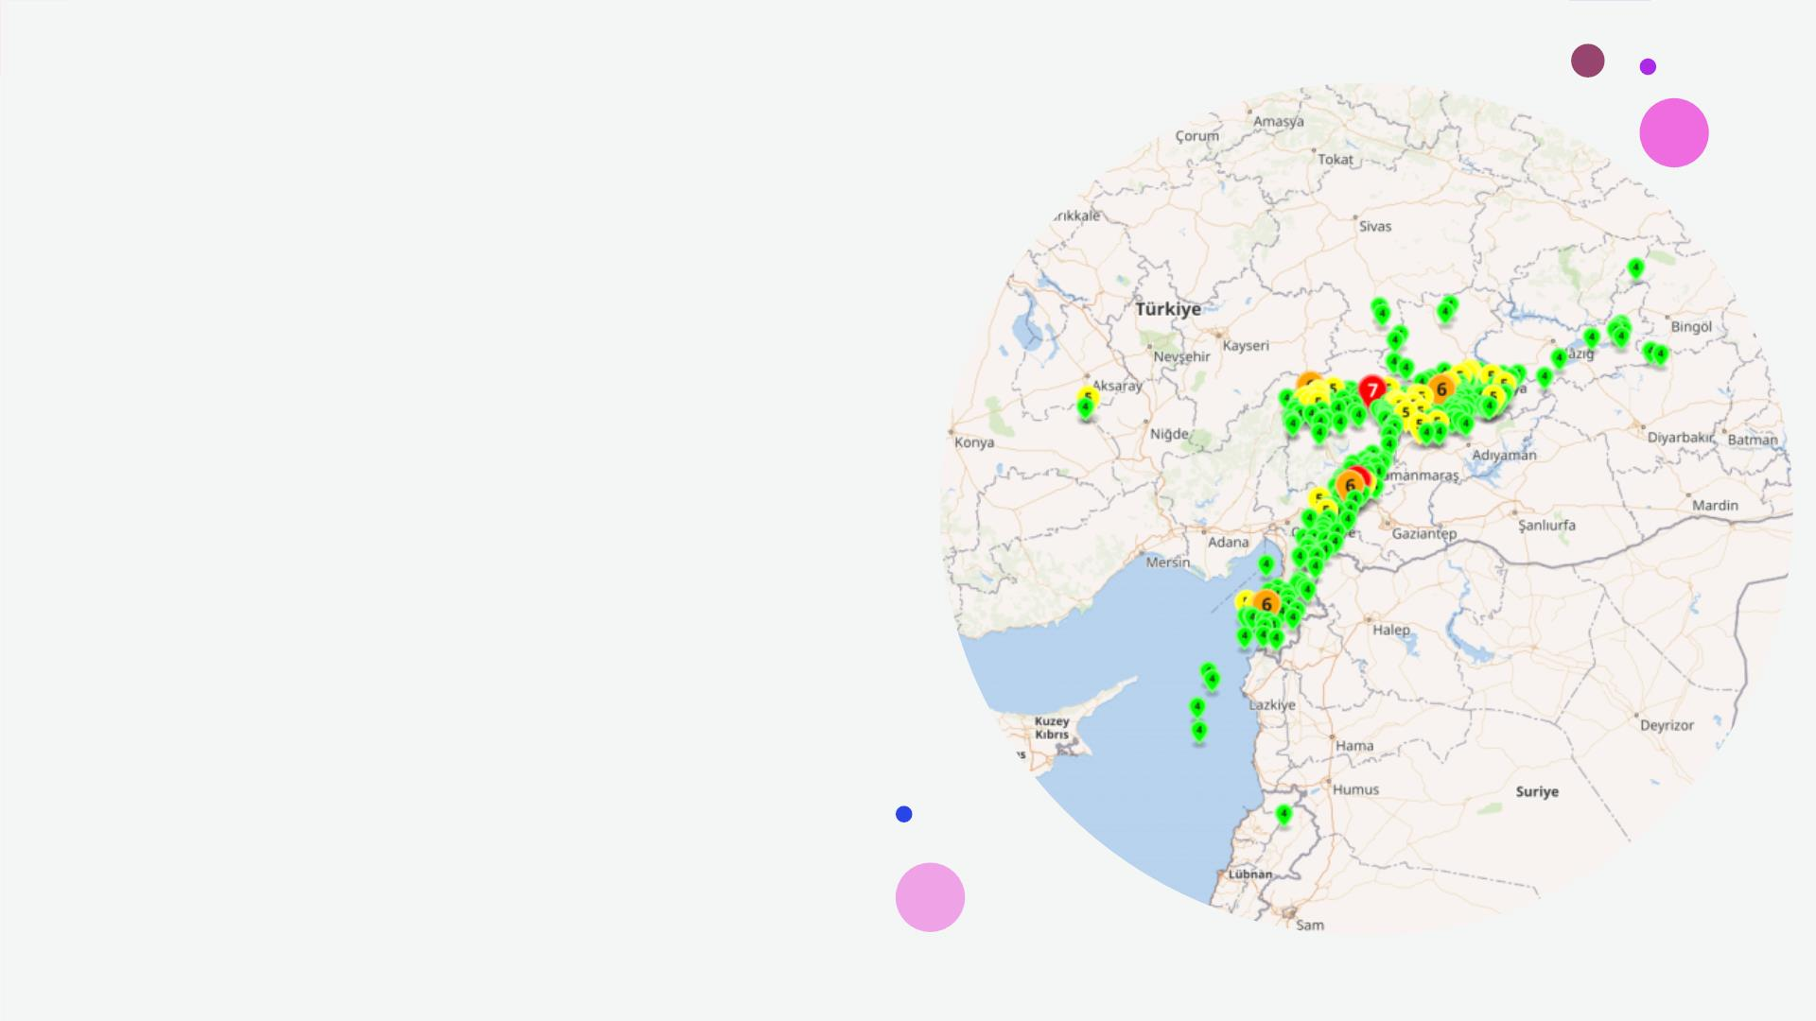
Büyük Felaket
• 6 Şubat 2023 tarihinde ülkemizde
gerçekleşen Kahramanmaraş merkezli 7.7 ve
7.6 büyüklüğünde iki deprem meydana
gelmiştir.
• Bu iki büyük depremlerin ardından haritada
gösterildiği üzere 1117 artçı deprem
meydana gelmiştir.

Slide 6
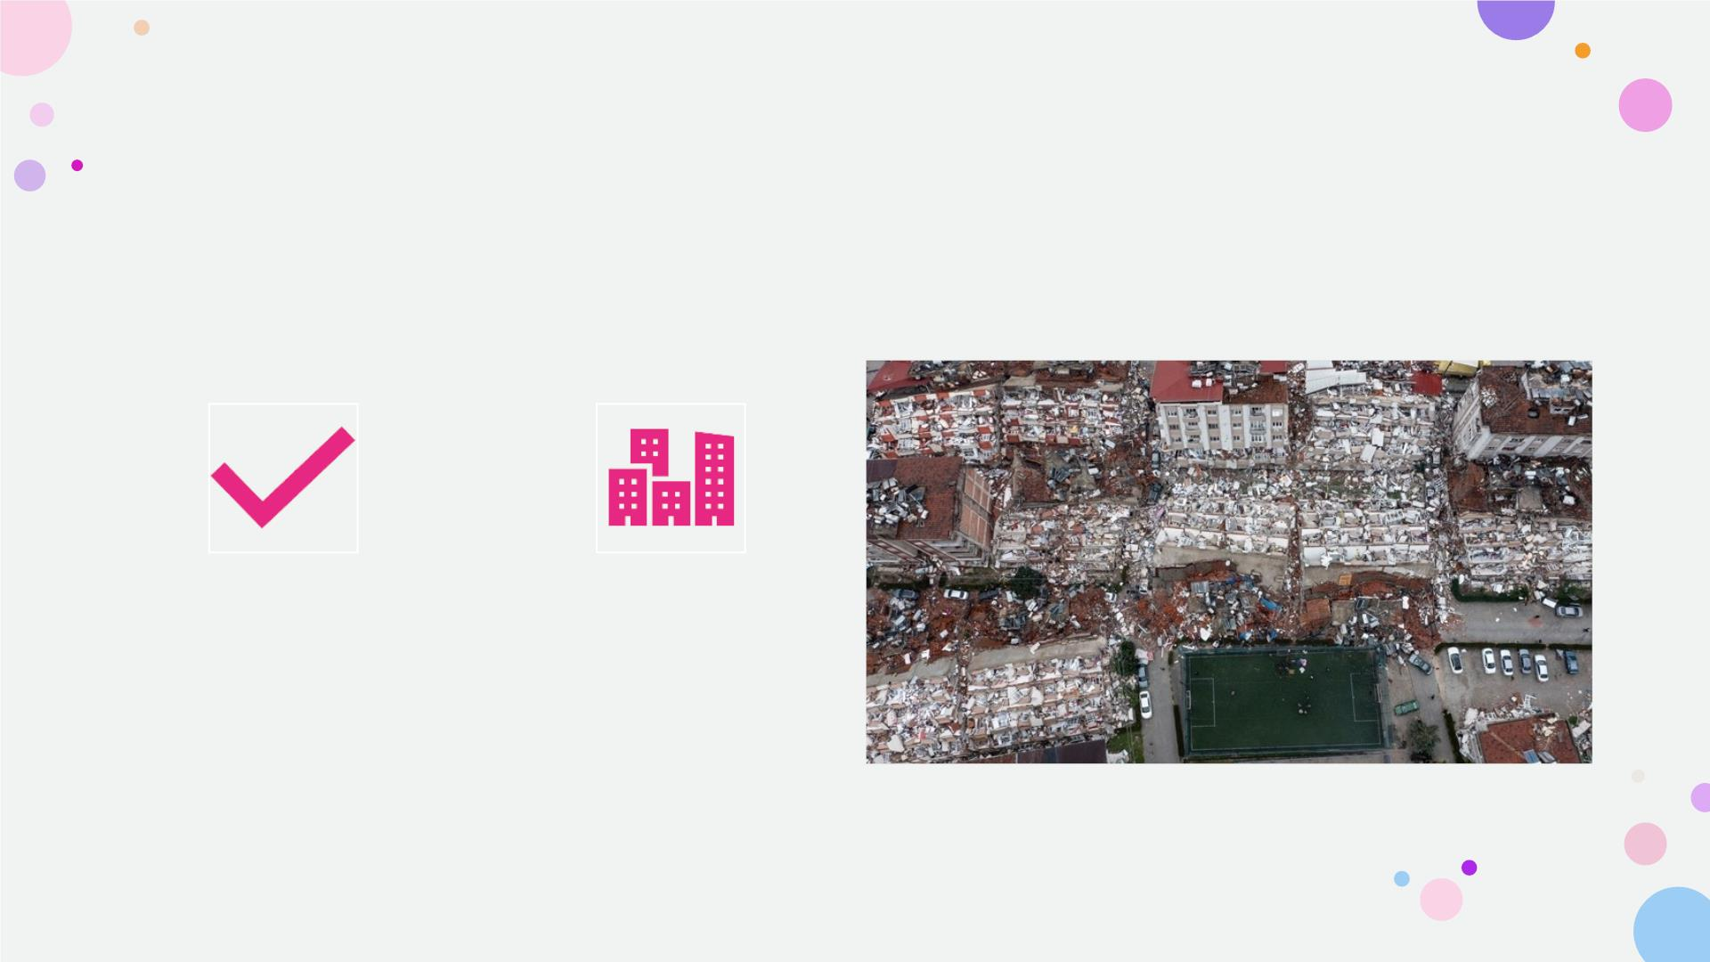
Ülkemizde gerçekleşen bu depremlerde
Anadolu Ajansı tarafından sağlanan
verilere göre toplam onaylanmış 32 bin
968 kişi hayatını kaybederken 100
binden fazla kişi yaralanmıştır.
Toplamda 116 bin 720 bina tamamen
yıkılmıştır.

Slide 7

Ne Yapılabilir?
Depremler, ne yazık ki günümüz teknolojisiyle herhangi bir şekilde öngörülebilen hadiseler
değillerdir. Yerbilimciler her ne kadar bir yöntem bulmaya çalışsalar da gerçekleşecek
depremleri en fazla tahmin edebilme yetisine sahiptirler. Dolayısıyla deprem önlenemeyeceği
için, depremin yol açacağı zararları önleyici önlemlere başvurmak gerekir.
Alınabilecek önlemler üç başlık altında toplanabilir:
• Deprem öncesinde alınabilecek önlemler
• Deprem sonrasında alınabilecek önlemler
• Deprem anında alınabilecek önlemler

Slide 8
Apartman Deprem Sistemi
Apartman Deprem Sistemi, binalarda bulunacak, ilgili anlarda depremzedelerin güvenliği ve
kurtarma ekiplerinin organize edilmesi adına hizmet verecek olan bir sistemdir.
Apartman Deprem Sisteminin birden fazla amacı vardır bu amaçlar:
• Deprem olduğu anda depremin olduğunu fark edebilecek bir sistemdir.
• Deprem anında apartman girişindeki bir kamera yardımıyla deprem anında apartman içerinde
bulunan insan sayısını tutabilen ve bu insanları kadın, çocuk, yaşlı, vb.. olarak sınıflandırabilen ve bu
insanların daire bilgilerini tutarak olası bir enkaz durumunda insanların nerelerde bulunabileceğini
öngörebilen bir sistemdir.
• Depremden sonra oluşan enkazlardan insanları kurtarmak için bir ses tanıma sistemine sahiptir.
• Depremden sonra oluşan enkazların altında bulunan insanların kalp ritim seslerinden insan sayısını
tahmini yapabilen bir sisteme sahiptir.
Özet olarak ele aldığımızda Apartman Deprem Sisteminin amacı deprem olduğu andan itibaren enkaz
altında kalan insanlardan her biri kurtarılana kadar kurtarma ekiplerine gerekli ve doğru bilgiyi canlı
olarak verebilmesidir.

Slide 9

Deprem Oluyor!
• Apartman Deprem Sisteminde bulunan deprem anını
algılayabilen bir sensör vardır. Bu sensörün çalışma
mantığı ilkel sismograflara benzetilebilir. Apartman
sallanmaya başladığı anda aktif olan bu sistem meydana
gelen depremlerden aldığı veriler ile kendini geliştirebilir.

Slide 10

• Bilindiği üzere ilkel sismometreler
dayanıklı bir zemine iple bağlı olan cismin
hareketine göre çalışmaktadır. Genellikle
ucuna kalem bağlanan dayanıklı zeminin
önüne döner kağıt koyularak depremin
şiddeti gözlemlenebilmektedir. Bizim
sistemimizde buna benzer bir sistem,
döner kağıt veya kalem olmaksızın
kullanılacaktır.
Dayanıklı
ortama
bağlanmış olan bu yapı, hava akışı
olmayan ve dış etmenlerden etkilenmeyen
bir mekanizma içine kurulacak ve hareket
sensörleriyle devamlı izlenecektir. Bu
koşullarda bağlanan cismin hareket
etmesini sağlayacak tek şey ise binanın
hareketi, yani deprem olacaktır.

Slide 11
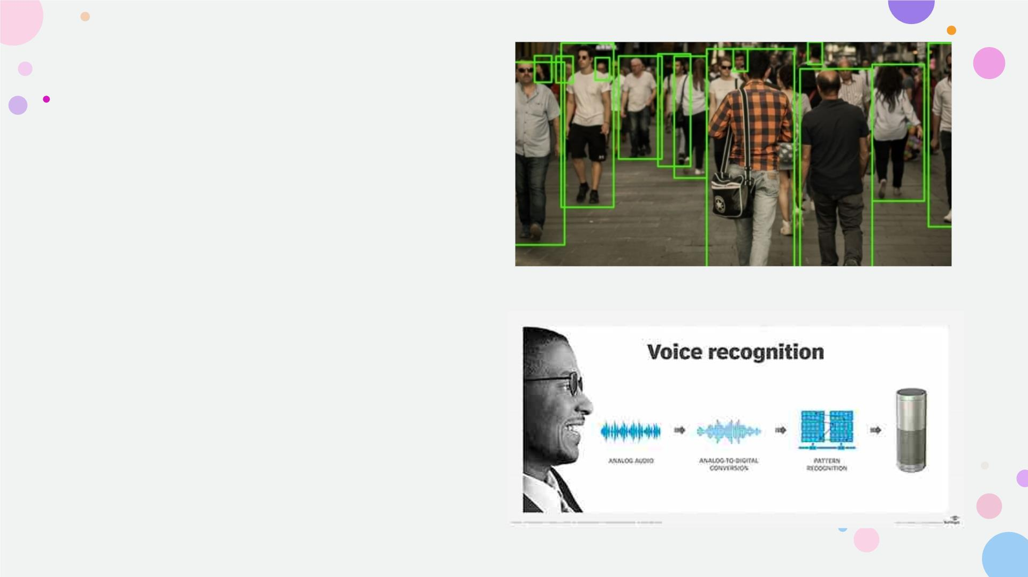
Kimler Tehlikede
• Apartmana yerleştirilen bu sistem,
apartman sakinlerini tanıyacaktır. Böyle bir
sistem görüntü işleme ve derin öğrenme
metodolojileri aracılığıyla face recognition
algoritmaları ile sağlanabilir. Aynı şekilde
apartman sakininin sesi de bir derin
öğrenme ağı kullanılarak sisteme
öğretilebilir. Daha sonrasında bir ana
merkeze gönderilecek bu veriler enkaz
altındaki insanların sesleri ile şahıs tespiti
yapılabilecektir.

Slide 12

80 BPM
• Apartman Deprem Sistemi içerisinde bulunan
enkaz altındaki insanları kalp seslerinden
faydalanarak hangi enkaz altında kaç insanın
hayatının tehlikede olduğunu tespit eden bir
sisteme sahiptir.
• Sistem gönderdiği düşük güçlü mikrodalgalar
ile kalp atışını açığa çıkararak insan sayısını
tespit edebilmektedir.
• Bu sistem günümüzde arama kurtarma ekipleri
tarafından FINDER MK-4 adı altında
kullanılmaktadır.

Slide 13
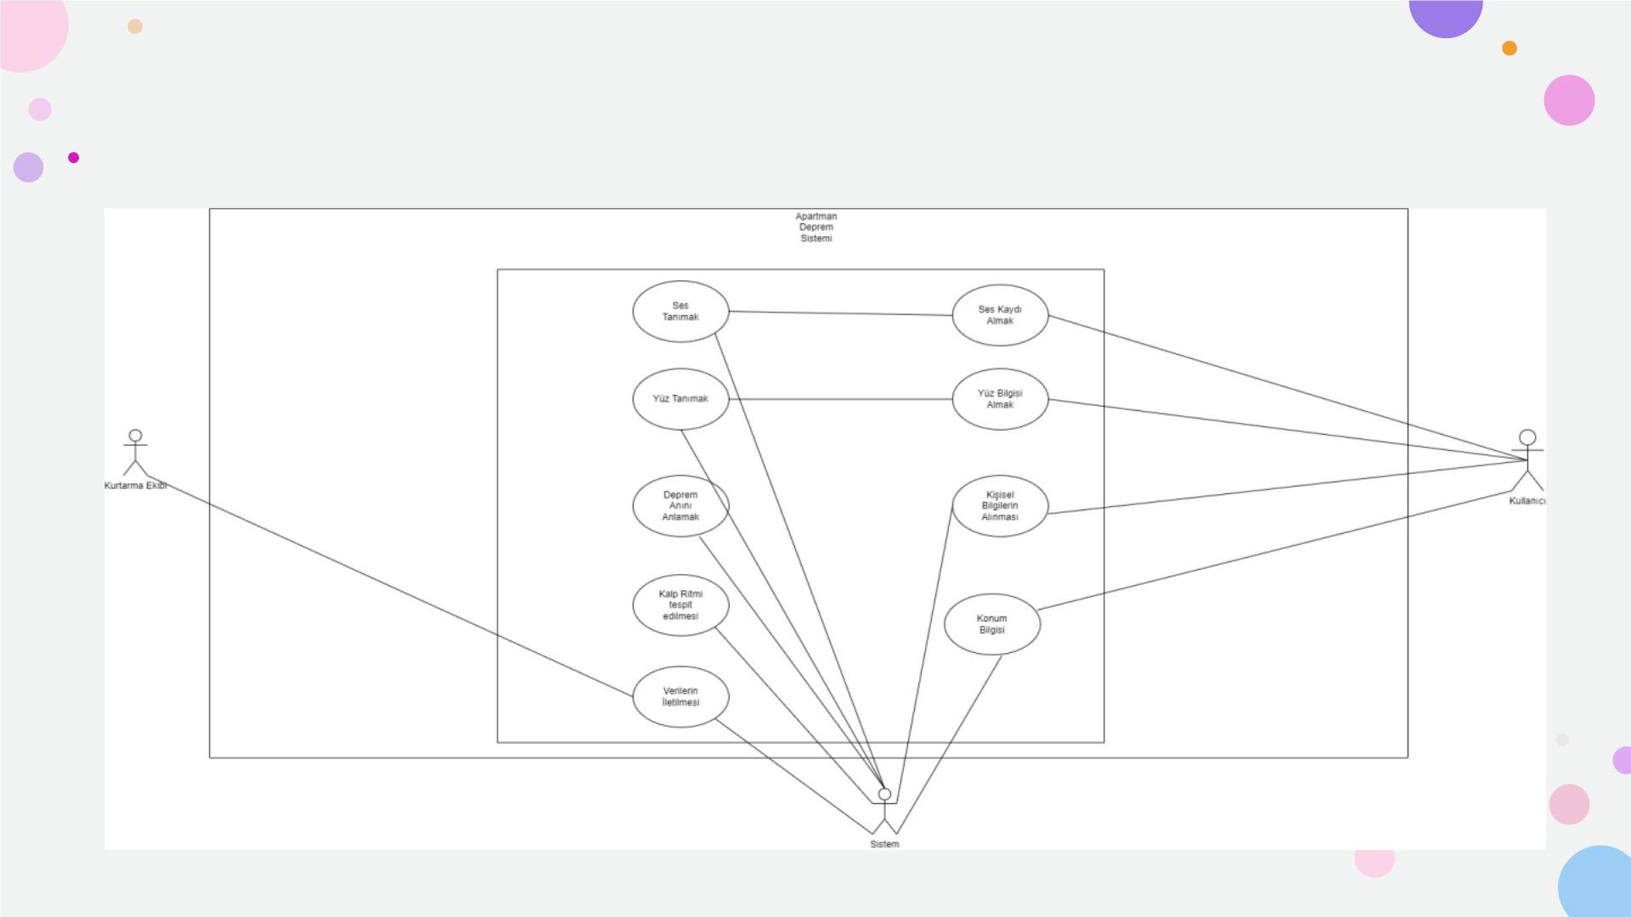
Use Case Diyagramı

Slide 14
KAYNAKÇA
• https://tr.wikipedia.org/wiki/Deprem
• https://www.bloomberg.com/news/articles/2015-10-09/mapping-100-years-of-earthquakes-in-3-
d
• https://www.forbes.com/sites/davidbressan/2021/04/13/animated-world-map-shows-120-years-
of-earthquakes-and-tsunamis/?sh=3757c68f4394
• https://www.usgs.gov/faqs/why-are-we-having-so-many-earthquakes-has-naturally-occurring-
earthquake-activity-
been#:~:text=The%20National%20Earthquake%20Information%20Center,or%20approximately
%2055%20per%20day.
• https://www.usgs.gov/programs/earthquake-hazards/earthquakes
• https://earthquake.usgs.gov/earthquakes/map/?extent=35.68407,26.72974&extent=43.45292,4
4.30786&range=search&format=shakemap&listOnlyShown=true&baseLayer=terrain&timeZone
=utc&search=%7B%22name%22:%22Search%20Results%22,%22params%22:%7B%22startti
me%22:%221900-01-
01%2000:00:00%22,%22minmagnitude%22:7,%22orderby%22:%22time%22%7D%7D
• https://tr.wikipedia.org/wiki/2023_Gaziantep-Kahramanmara%C5%9F_depremleri
• https://en.wikipedia.org/wiki/List_of_earthquakes_in_Turkey
• https://www.blgsavunma.com.tr/finder-mk4.html

